Slide 1

Les systèmes distribués
INF36307
Séance du 16 janvier 2023
Réseaux terrestres et satellites
Lise Boudreault, chargée de cours

Slide 2
Plan du cours
5 types de réseaux terrestres :
1. Accès à haut débit
2. Accès sans fil (Wi-Fi) et mobilité
3. Fournisseurs de contenus (CDN)
4. De transit
5. D’entreprise

Slide 3
Plan du cours
2. 6 catégories d’architectures des réseaux terrestres :
Réseaux personnels (PAN)
Réseaux locaux (LAN)
Locaux domestiques
Métropolitains (MAN)
Étendus (WAN)
Interréseaux: Internet
3. Les réseaux téléphoniques
4. Les réseaux satellites
5. Travail 1 : les équipes
Réseau de transport urbain (Lévis)
Réseau de transport maritime (Rimouski)

Slide 4
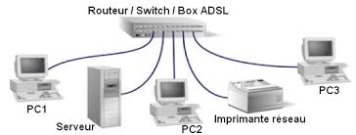
1.1 Réseau d’accès à haut débit
Les données d’accès à haut débit de l’ordre du gigabit/s (Gbit/s) sont transmises au moyen de:
1- paire de fils torsadés en cuivre (réseau téléphonique)
2- câbles coaxiaux
3- fibre optique
En 1977, Digital Equipment était le 2e constructeur d’ordinateurs après IBM. L’entreprise ne croyait pas qu’il serait utile de se lancer dans la fabrication d’ordinateurs individuels. Or, ces derniers connectés au réseau téléphonique ont permis aux individus de rejoindre le monde entier dans le confort du domicile. L’entreprise Digital Equipment a manqué de vision et aujourd’hui, elle n’existe plus.

Slide 5
1.2 Réseau d’accès sans fil et mobilité
La vente d’ordinateurs mobiles comme les portables, les téléphones intelligents et les tablettes numériques sont en forte croissance dans l’industrie informatique car ils ont des caractéristiques pour être utilisés non seulement au domicile, mais aussi lors des déplacements:
Les signaux sans fil sont diffusés via des « hotspots » norme IEEE 802.11n
Fréquence en GHz
Largeur de bande jusqu’à 8,64 MHz
Débits jusqu’à 176 Gbit/s

Slide 6

1.2 Réseau d’accès sans fil et mobilité
Les téléphones mobiles (cellulaires) ont des capacités de traitement des informations qui ont permis de créer de nouveaux modèles d’affaires comme le transport à la demande Uber ou Lyft.

Slide 7
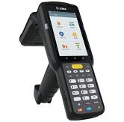
1.2 Réseau d’accès sans fil et mobilité
Des équipements mobiles peuvent lire des codes à barres ou des puces RFID, utiliser la ligne téléphonique pour transmettre les informations à un ordinateur, recevoir le résultat du traitement informatique comme une facture et l’imprimer.

Slide 8
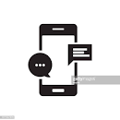
1.2 Réseau d’accès sans fil et mobilité
La transmission de courts messages Short Message Service (SMS) ou texto. À l’origine, une invention pour aider les personnes malentendantes à communiquer.
Le commerce-mobile (m-commerce) permet de transmettre un SMS au fournisseur de service (ex: ticket de cinéma) qui impute le paiement sur la facture du téléphone mobile.

Slide 9
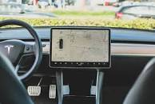
1.2 Réseau d’accès sans fil et mobilité
La géolocalisation Global Positioning System (GPS) permet au téléphone de nous repérer ou nous guider à partir d’un signal en provenance d’un satellite ou par triangulation entre plusieurs points d’accès à un réseau sans fil (Wi-Fi).

Slide 10
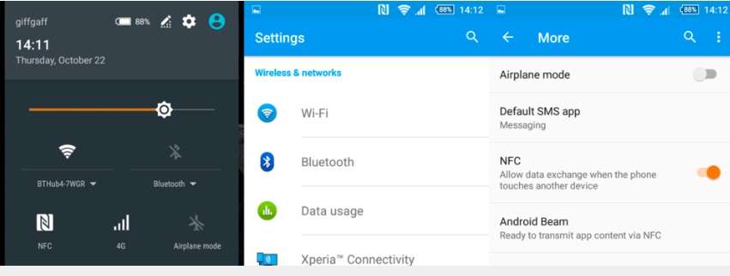
1.2 Réseau d’accès sans fil et mobilité
Un téléphone mobile avec la technologie de communication de courte portée
(~10 cm) NFC (Near Field Communication) sans contact peut communiquer avec un lecteur proche pour régler une facture. En général, cette fonctionnalité est assurée au moyen d’une application dédiée installée sur son smartphone (e.g. Google Pay, Apple Pay).

Slide 11
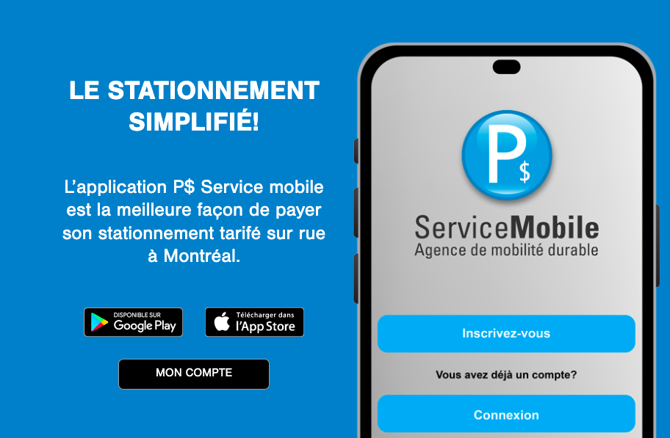
1.2 Réseau d’accès sans fil et mobilité
Les réseaux de capteurs sans fil recueillent et transmettent des informations sur l’état du monde physique. Ces capteurs se retrouvent parmi des objets familiers comme une voiture, un téléphone, un parcmètre:

Slide 12


1.3 Réseaux de fournisseurs de contenus
Plusieurs services offerts sur Internet sont hébergés dans des grappes de serveurs appelés infonuage ou cloud. Ceux-ci sont situés dans un infocentre composé de centaines ou de milliers de serveurs empilés dans des armoires dans un bâtiment climatisé aux dimensions gigantesques.

Slide 13
1.3 Réseaux de fournisseurs de contenus (CDN)
Afin de pouvoir offrir des services partout dans le monde, un réseau de diffusion de contenus CDN (Content Delivery Network) est formé par un nombre important de serveurs disséminés géographiquement pour répondre rapidement aux requêtes des clients. Lorsqu’un utilisateur demande un contenu, c’est le CDN qui décide depuis quel serveur il va répondre à la demande.
https://www.ibm.com/ca-fr/cloud/cdn
Les géants Google, Facebook ou Netflix sont propriétaires de leur réseau CDN.

Slide 14
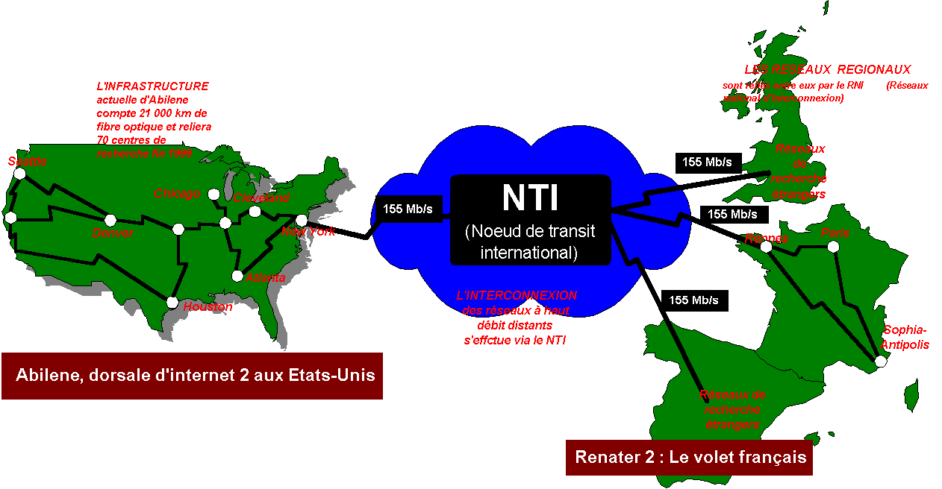
1.4 Réseaux de transit
En général, les données et les applications disponibles sur Internet sont localisées dans un CDN ou un infocentre. Vous y avez accès via un Fournisseur d’Accès Internet (FAI), par exemple au Québec, Telus, Videotron, Bell…
Lorsque le CDN et le FAI ne sont pas interconnectés, ce sont les réseaux de transit appelés « dorsales » qui ont ce rôle.

Slide 15

1.5 Réseaux d’entreprise
Dans les petites et moyennes entreprises, les ordinateurs peuvent être installés dans une salle dédiée.
Dans les plus grandes, l’infrastructure informatique est répartie sur plusieurs sites ou continents. Les données sont accessibles via des réseaux privés virtuels VPN (Virtual Private Networks) qui forment un réseau logique.
La technologie VoIP (Voice over IP) permet de transférer des conversations sur les réseaux d’entreprise. Cela permet de réduire le coût des télécommunications.

Slide 16
1. L’un ou l’autre des 5 types de réseaux terrestres …
1.1 Accès à haut débit
1.2 Accès sans fil (Wi-Fi) et mobilité
1.3 Fournisseurs de contenus (CDN)
1.4 De transit
1.5 D’entreprise
…permettent d’installer au moins 6 catégories de réseaux qui varient en fonction de leur portée et du nombre de personnes interconnectées:
2.1 Réseaux personnels (PAN)
2.2 Réseaux locaux (LAN)
2.3 Locaux domestiques
2.4 Métropolitains (MAN)
2.5 Étendus (WAN)
2.6 Interréseaux

Slide 17
2.1 Réseaux personnels (PAN)
Un réseau Personal Area Network (PAN) permet à des équipements situés dans un périmètre de quelques mètres de communiquer entre eux.
Ex: les normes d’un réseau sans fil à courte portée Bluetooth. Cela permet de relier l’unité centrale d’un ordinateur à des périphériques comme la souris, un casque d’écoute, ou le téléphone cellulaire au système audio de votre voiture.

Slide 18

2.2 Réseaux locaux (LAN)
Un réseau Local Area Network (LAN) est un réseau privé qui fonctionne dans un seul bâtiment, comme une maison, un immeuble à bureaux ou le voisinage immédiat.
LAN sans fil: la norme IEEE 802.11 (WiFi). Les débits vont jusqu’à 7 Gbit/s (802.11ad).

Slide 19
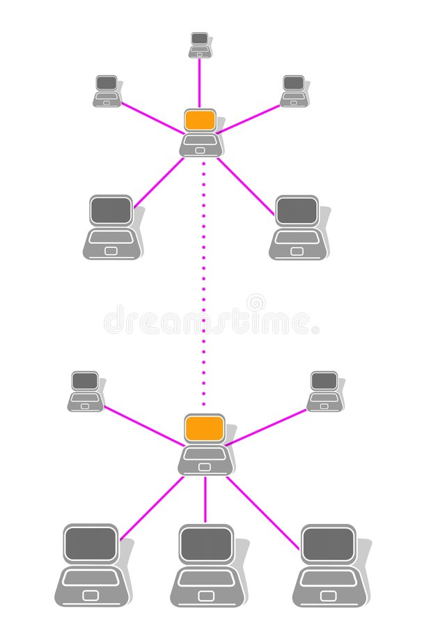
2.2 Réseaux locaux (LAN)
Les LAN filaires (norme IEEE 802.3, Ethernet) (fils de cuivre, fibre optique) offrent un débit de 100 Mbit/s à 40 Gbit/s et un faible délai de latence de 10⁻⁶seconde ou moins (microseconde).
Commutateur
Ethernet

Slide 20
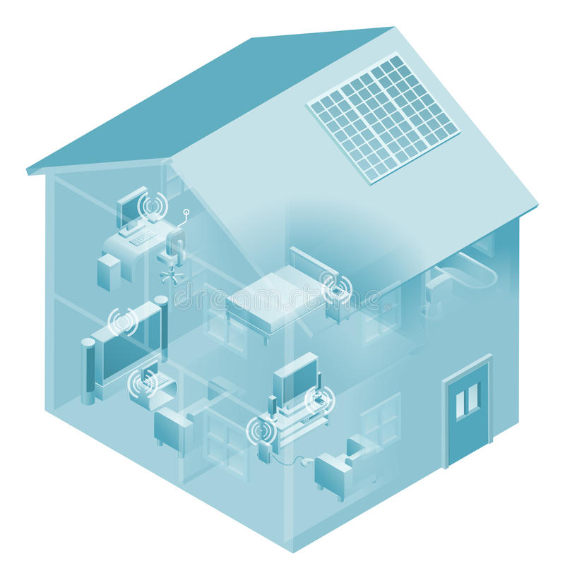
2.3 Réseaux locaux domestiques
La dépendance à un réseau hertzien (WiFi) entraîne des limitations de performances et des défis importants de sécurité.
Plus il y a d’équipements interconnectés (domotique), + la performance du LAN se dégrade, le FAI pouvant être blâmé alors qu’il n’est pas responsable.

Slide 21
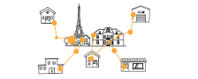
2.4 Réseaux métropolitains (MAN)
Un MAN (Metropolitan Area Network) couvre une ville.
Au Québec, l’entreprise Vidéotron était pionnière en 1964, avec l’installation d’un réseau de distribution de télévision par câblage coaxial, à Montréal-Nord et LAVAL. Le succès a été immédiat, avec l’accès à plusieurs canaux en provenance d’autres pays (chaînes sportives, culturelles, etc.).
Petite histoire de Vidéotron

Slide 22
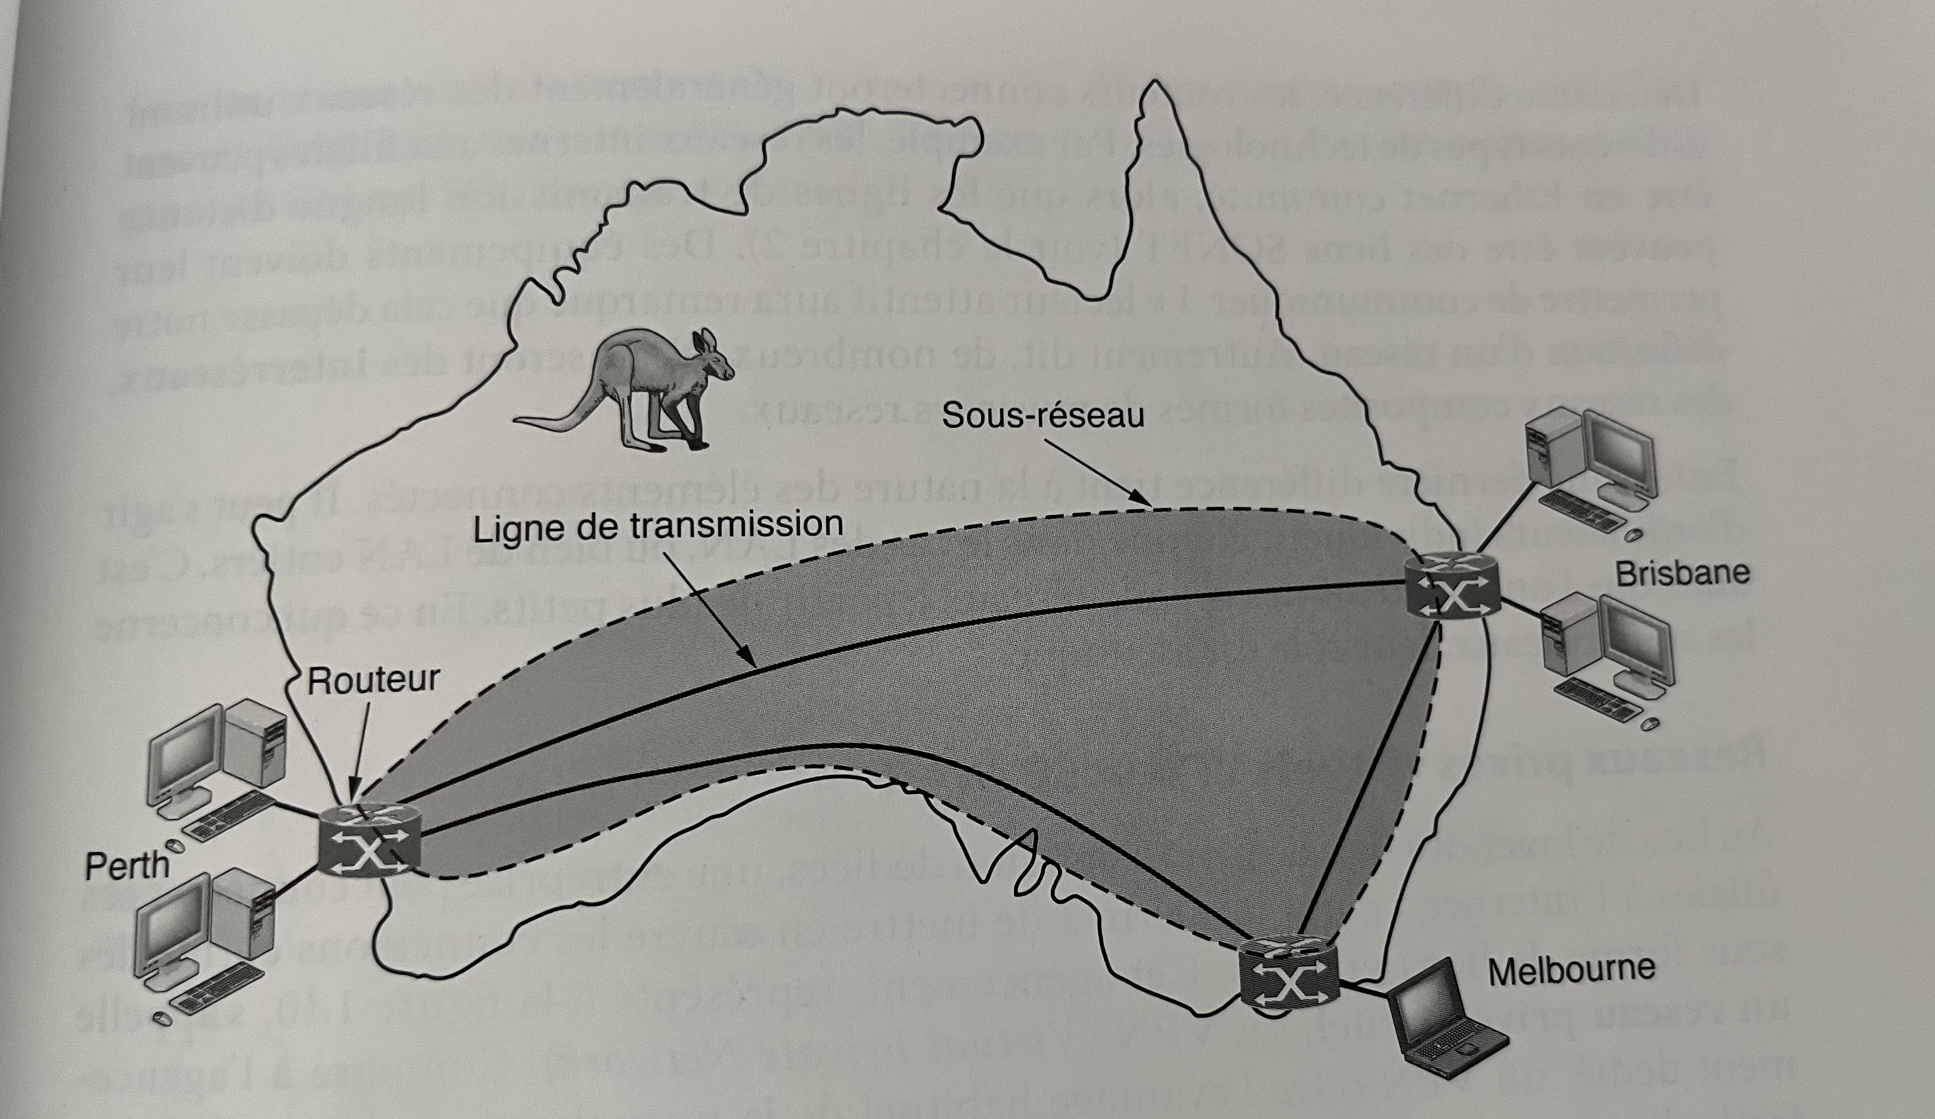
2.5 Réseaux WAN
Un réseau WAN (Wide Area Network) s’étend sur une
vaste zone géographique: pays, continent.
WAN connectant des filiales en Australie, source de l’image: Tanenbaum et al., Réseaux, 6e édition, p. 23.

Slide 23
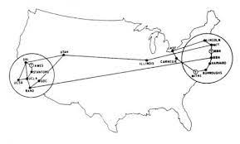
2.6 Réseaux WAN étendus
En 1969, le premier réseau WAN expérimental subventionné par la défense américaine (ARPANet) a permis aux chercheurs de 4 universités UCLA, UCSB, SRI, Utah de communiquer entre eux.
Cependant, les protocoles hôte à hôte n’étaient pas adaptés aux transmissions entre réseaux différents, ce qui a mené à l’invention du modèle TCP/IP (1983) et ses protocoles.

Slide 24
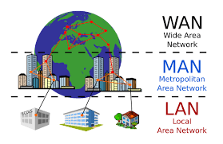
2.6 Réseaux WAN étendus
À mesure que l’expansion du réseau ARPANet continuait, le gouvernement américain s’est rendu compte qu’il ne pourrait pas le financer indéfiniment. Il encouragea la création d’une organisation à but non lucratif, l’ANS (Advanced Networks and Services). C’était le début de la commercialisation du réseau Internet, avec Tim Berners-Lee en 1989, lors de la mise en œuvre du WWW pour le partage d’informations, de fichiers et de courriers électroniques.

Slide 25
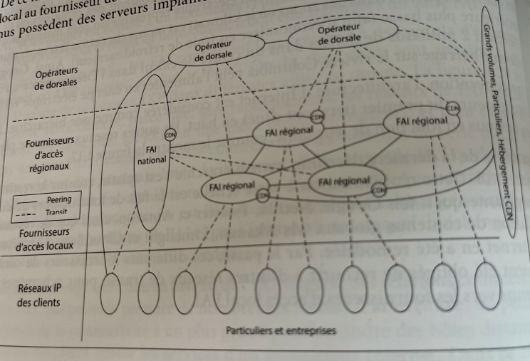
Réseau Internet: un réseau WAN de réseaux….
Source de l’image: Tanenbaum et al., Réseaux, 6e édition, p. 38

Slide 26
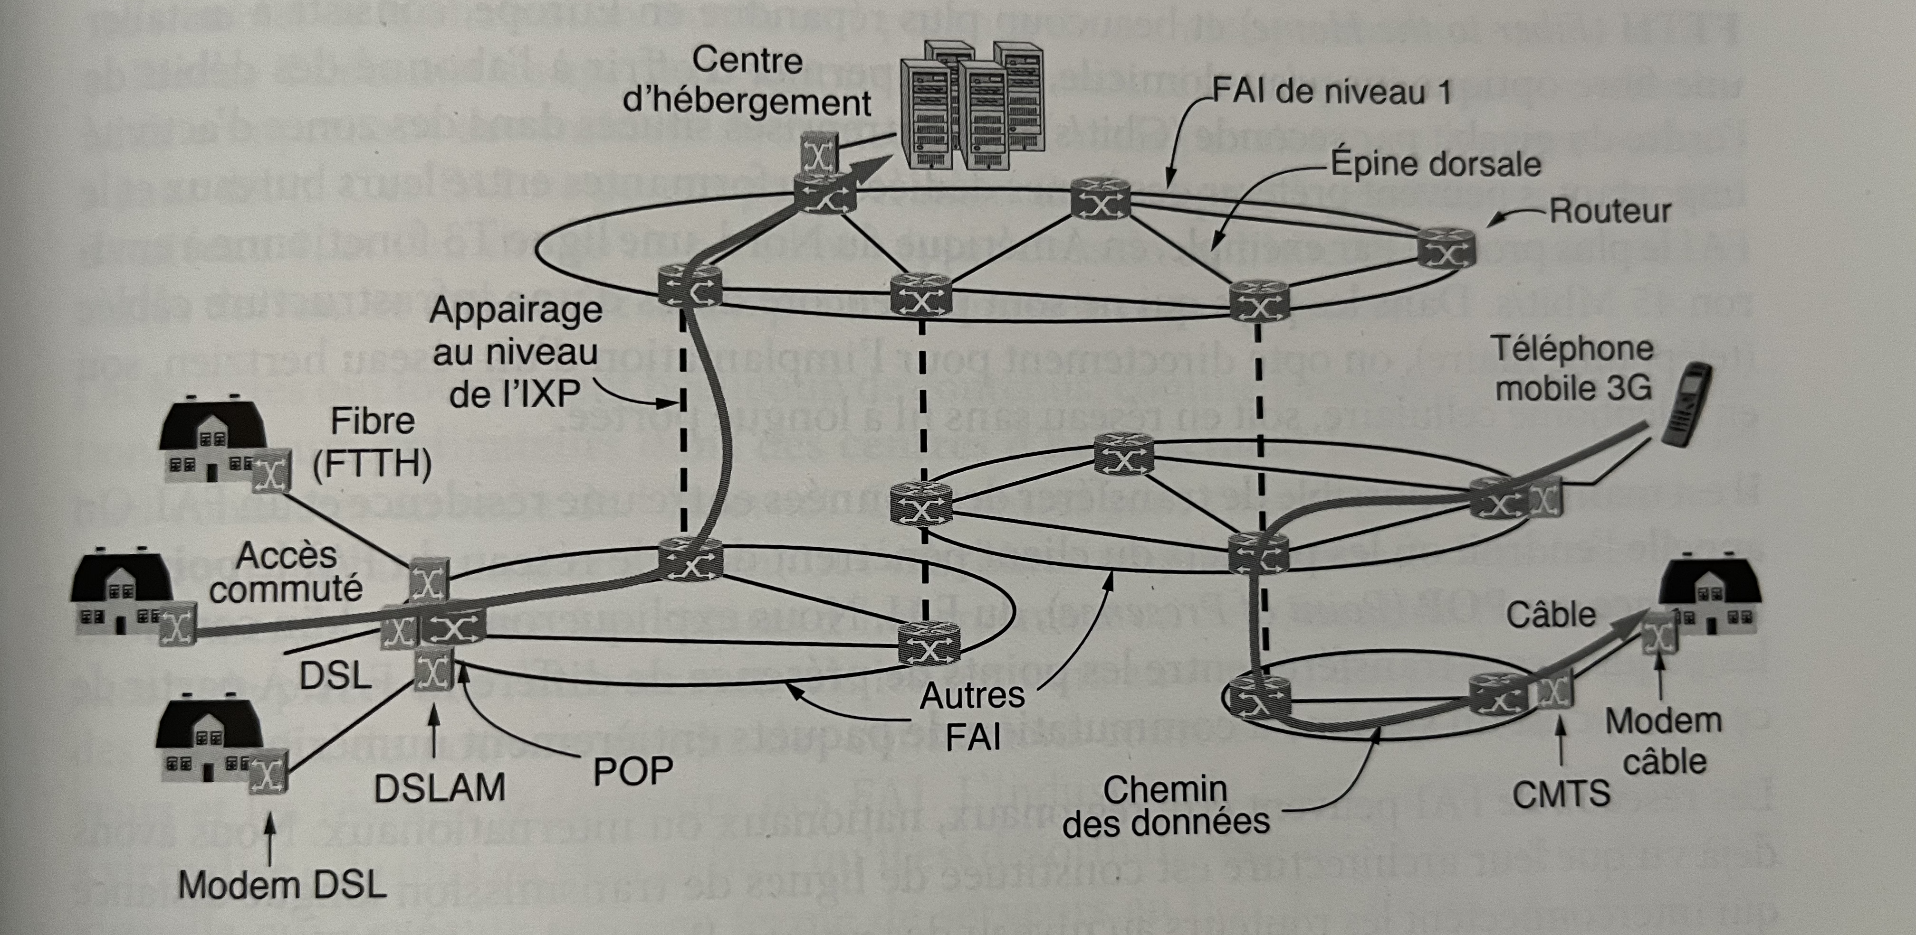
2.6 Interréseaux: architecture d’Internet

Slide 27
2.6 Architecture d’Internet: services et technologies…
POP relie le modem d’un utilisateur (DSL, FTTH, CMTS) vers le fournisseur d’accès à l’information (FAI) qui installe des technologies :
DSL (ADSL Asymetric Digital Subscriber Line) convertit en signaux analogiques les paquets numériques en provenance d’une technologie (ordinateur, imprimante, etc.) pour les transmettre sur le réseau téléphonique via une paire de fils de cuivres. DSLAM : convertit les signaux reçus du DSL en paquets numériques.
CMTS : transmission via le réseau par câble
FTTH (Fiber to the Home): transmission par fibre optique
Pour optimiser les vitesse de transmission, les centres d’hébergement de contenus (CDN) sont situés près des FAI

Slide 28
3. Réseaux de téléphonie mobile
Le réseau de téléphonie mobile représente ~65% de la population mondiale.
En 2022, 59,7% du trafic Internet provenait des équipements mobiles alors que 38% provenait des ordinateurs fixes et portables¹.
Le réseau 4G fait référence à la 4e génération de la connectivité mobile sans fil
¹ Source: https://fr.oberlo.ca/

Slide 29
3. Réseaux de téléphonie mobile 5G
La nouvelle génération 5G offre des vitesses supérieures jusqu’à 10 Gbit/s.
Alors que la 4G utilise des fréquences jusqu’à 20 MHz, la 5G se rend jusqu’à 6 GHz.
Réseaux 5G

Slide 30
4. Réseaux satellites et GPS
Le Global Positioning System (GPS) (en français : « Système mondial de positionnement » [littéralement] ou « Géo-positionnement par satellite »), originellement connu sous le nom de Navstar GPS, est un système de positionnement par satellites appartenant au gouvernement fédéral des États-Unis. Mis en place par le département de la Défense des États-Unis à des fins militaires à partir de 1973, le système avec vingt-quatre satellites est totalement opérationnel en 1995.
¹: Source: Wikipedia, https://fr.wikipedia.org/wiki/Global_Positioning_System

Slide 31
4. Réseaux satellites et GPS
Le GPS comprend au moins vingt-quatre satellites circulant à 20 200 km d'altitude. Ils se répartissent sur six orbites distinctes à raison de quatre satellites par orbite. Ces satellites émettent en permanence sur deux fréquences L1 (1 575,42 MHz) et L2 (1 227,60 MHz)¹.
NOTE: L’altitude maximale de croisière des avions de ligne à réaction se situe en général à 41000 pieds (9200-12200 mètre) (Boeing 737, Bombardier CRJ, Airbus A330 etc). Certains vont jusqu’à 43000 pieds, comme les A380, Boeing 777, Airbus A350, Boeing 787 etc). Aucun avion de ligne actuel ne vole plus haut.
En aviation, l’altitude ne s’exprime pas en mètres mais toujours en pieds. Il existe de rares cas comme la Russie où certains espaces aériens utilisent encore les mètres.
¹: Source: Wikipedia, https://fr.wikipedia.org/wiki/Global_Positioning_System

Slide 32
4. Réseaux satellites et GPS
Les signaux transmis par les satellites peuvent être librement reçus et exploités par quiconque. L'utilisateur, qu'il soit sur terre, sur mer ou dans les airs, peut connaître sa position à toute heure et en tout lieu sur la surface ou au voisinage de la surface de la Terre avec une précision sans précédent, dès lors qu'il est équipé d'un récepteur GPS et du logiciel nécessaire au traitement des informations reçues.
¹: Source: Wikipedia, https://fr.wikipedia.org/wiki/Global_Positioning_System

Slide 33
4. Réseaux satellites et GPS
Le principe de fonctionnement repose sur la trilatération de signaux électromagnétiques synchronisés émis par les satellites. Pour assurer la précision du positionnement, le système GPS utilise des technologies sophistiquées : horloges atomiques embarquées, compensation d'effets relativistes, mise en place de stations d'observation et de synchronisation. Les coordonnées terrestres calculées se réfèrent au système géodésique WGS 84.
¹: Source: Wikipedia, https://fr.wikipedia.org/wiki/Global_Positioning_System

Slide 34
4. Réseaux satellites géostationnaires
Il y a au plus 180 satellites géostationnaires (GEO) en orbite autour de la terre (35 000 km altitude), car ils sont séparés de 2 degrés au plan équatorial afin d’éviter les risques d’interférence.
Chaque satellite peut peser jusqu’à 5 tonnes et consommer plusieurs kilowatts de puissance électrique produite par des panneaux solaires. Lorsque le carburant moteur est épuisé (~10 ans), le satellite dérive et chute. Il finit par se décrocher de son orbite puis rentre dans l’atmosphère où il se désintègre, ou s’écrase (très rarement) sur la Terre.
Les satellites de télécommunications géostationnaires (GEO) sont très rentables avec un marché de plusieurs milliards $$.

Slide 35
4. Réseaux satellites GEO
Les réseaux satellites GEO répondent à des besoins spécialisés:
Lors d’urgences, la rapidité de déploiement étant très rapide comme les communications militaires en temps de guerre ou l’organisation de secours lors de catastrophes. Lors du Tsunami qui frappa Sumatra en décembre 2004, les satellites sont parvenus à rétablir les communications avec les secours d’urgence dans les 24h.

Slide 36
4. Réseaux satellites GEO
Les réseaux satellites GEO répondent à des besoins spécialisés:
Offrir des services dans les régions où l’infrastructure terrestre est peu développée. Les réseaux terrestres de téléphonie couvrent bien les régions où la population est dense car elles sont plus lucratives, délaissant les autres régions comme les régions désertiques, entourées de mers, etc.

Slide 37
4. Réseaux satellites GEO
Les réseaux satellites GEO répondent à des besoins spécialisés:
Diffuser des informations à plusieurs récepteurs en même temps, comme des programmes télévisés ou de radio, ou une entreprise qui désire transmettre simultanément des informations à ses agences.

Slide 38
5. Travail 1
Équipes:
Réseau de transport urbain (Lévis)
Réseau de transport maritime (Rimouski)

Slide 39
Je vous remercie de votre attention,
la semaine prochaine:
Virtualisation et architecture de systèmes distribués
Travail 1: choix des réseaux urbains/maritimes

